Slide 1
HOW TO DEPLOY JAVA WEB TO VPS
Trương Như Khang

Slide 2
How to get a free VPS
Register: http://github.com
Get promote code: https://education.github.com/pack/offers
Register DigitalOcean Account: digitalocean.com
Enter promote code: https://cloud.digitalocean.com/user_payment_profiles

Slide 3
1. What is vps ?
VPS (Vitual Private Server)
VPS là một dạng máy chủ ảo được tạo ra từ các server vật lý. có nhiều phần mềm ảo hóa để tạo VPS: Vmware, Hyper-v, Virtuozzo, openVZ...

Slide 4
Một số loại ảo hóa phổ biến
OpenVPS
OpenVZ là công nghệ ảo hóa phân cấp hệ điều hành OS. Có nghĩa là mỗi OS sẽ được phân chia thành các khoang với mỗi tài nguyên được phân cho từng VPS.
Trong VPS OpenVZ có 2 dạng tài nguyên: tài nguyên cố định và tài nguyên giao thoa.

Slide 5
KVM – XEN
KVM (viết tắt của Kernel Virtualization Machine) là công nghệ ảo hóa phần cứng. Có nghĩa là OS (hệ điều hành) chính mô phỏng phần cứng cho các OS khác để chạy trên đó.
Bởi vì KVM mô phỏng toàn bộ các phần cứng như một server vật lý nên bạn có thể chạy bất cứ kernel (lõi) nào mà bạn muốn (không giới hạn).

Slide 6
Một số nhà cung cấp VPS rẻ chất lượng
https://vpsdime.com/index.php
https://www.vultr.com
https://crissic.net/
https://www.digitalocean.com/

Slide 7
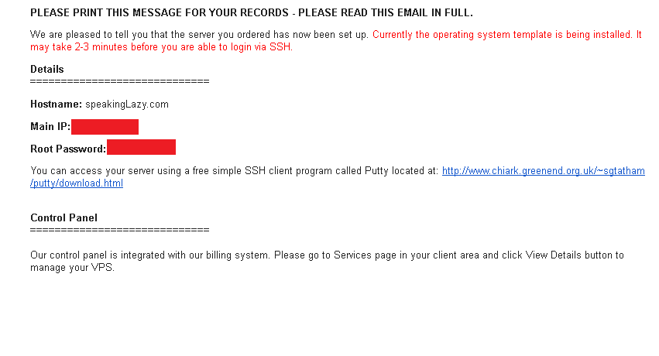
Nhận thông tin VPS

Slide 8
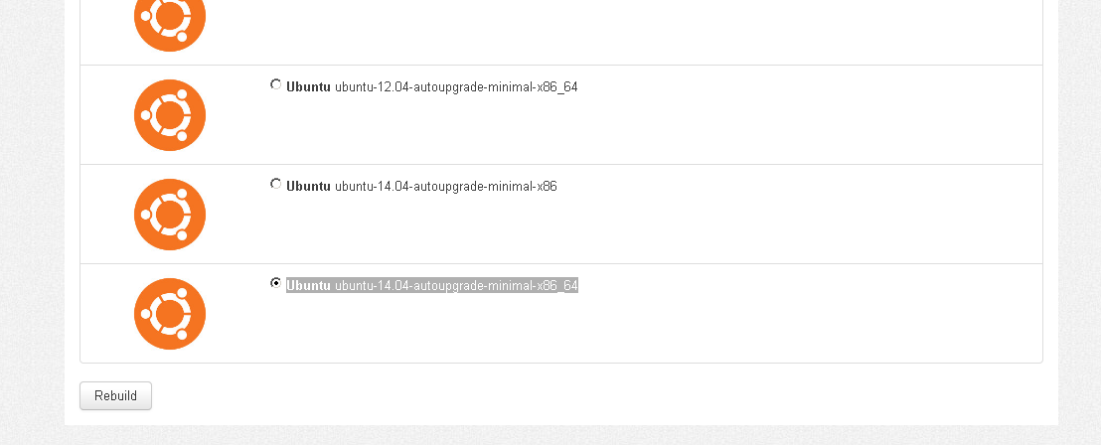
Tạo hệ điều hành

Slide 9
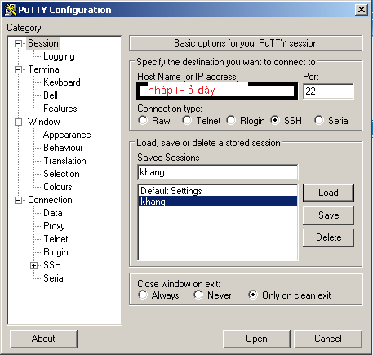
Đăng nhập vào VPS
Sử dụng putty đăng nhập với IP Và Root Password được cung cấp ở email

Slide 10
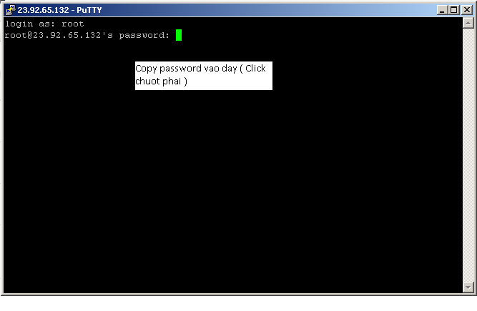
Login với ROOT

Slide 11

Hướng dẫn cài JDK - TOMCAT
update apt-get package lists:
apt-get update
Install JDK 7
apt-get install default-jdk ( đợi một xíu )
Sau khi install xong check
java –version

Slide 12
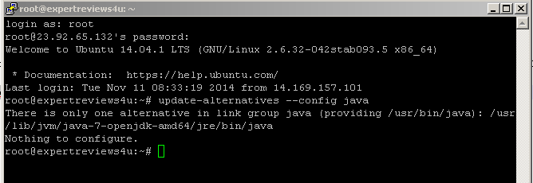
Tạo biến môi trường JAVA_HOME
update-alternatives --config java

Slide 13
The path of the installation is :
/usr/lib/jvm/java-7-openjdk-amd64
vi /etc/environment
Add :
JAVA_HOME="YOUR_PATH“
reload this file
source /etc/environment
Test
echo $JAVA_HOME

Slide 14
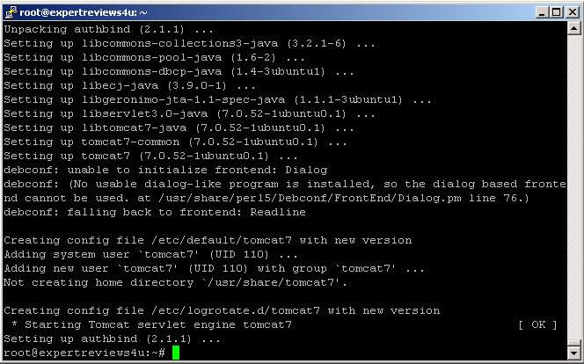
Install Tomcat
apt-get install tomcat7
( Chờ một xíu )

Slide 15
Bật trình duyệt : http://your_ip_address:8080
Thấy cái như vậy là okie

Slide 16
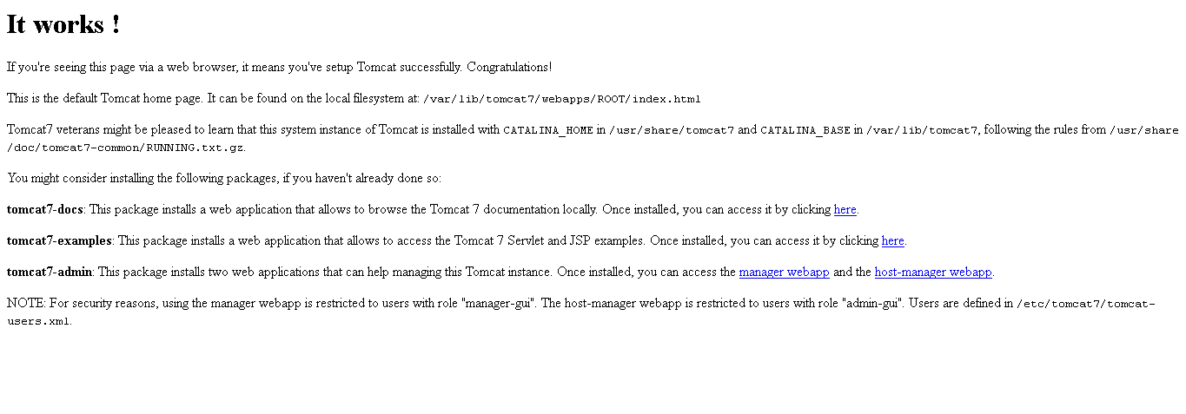

Slide 17
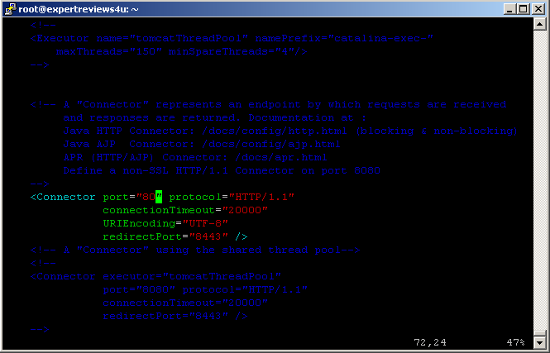
Đổi port 8080 -> thành 80
vim /etc/tomcat7/server.xml

Slide 18
Tìm tới dòng <Connector…..
Nhấn phím ‘I’
Chuyển port=“8080” thành port=“80”
sau đó nhấn ESC
tiếp nữa nhấn :wq

Slide 19
Ở các hệ điều hành vậy là xong , nhưng ở Ubuntu thì các port dưới 1024 đều cần được cấp phép
vim /etc/default/tomcat7
Tìm #AUTHBIND=No sửa lại thành AUTHBIND=yes ( nhớ bỏ dấu # đi )

Slide 20
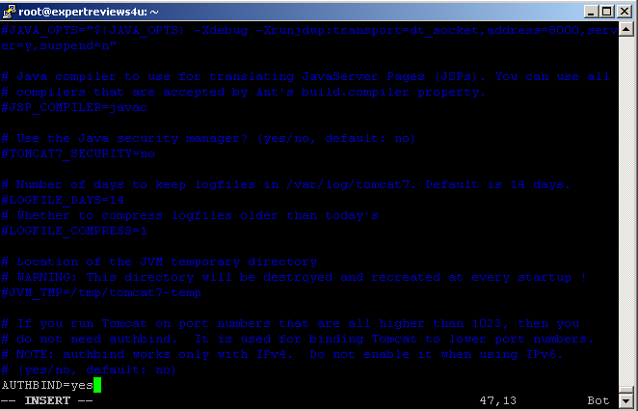

Slide 21
Tiếp tục chạy 3 dòng lệnh này
touch /etc/authbind/byport/80
chmod 500 /etc/authbind/byport/80
chown tomcat7 /etc/authbind/byport/80
Restart tomcat : /etc/init.d/tomcat7 restart
Gõ lên trình duyệt
http://your_ip_address
Thấy cái trang It works !là okie

Slide 22
Hướng dẫn point Domain về VPS
Vào phần DNS manager của nhà cung cấp domain
Vào phần A record , chỉnh thông số như hình dưới rồi đợi 1 2 ngày

Slide 23
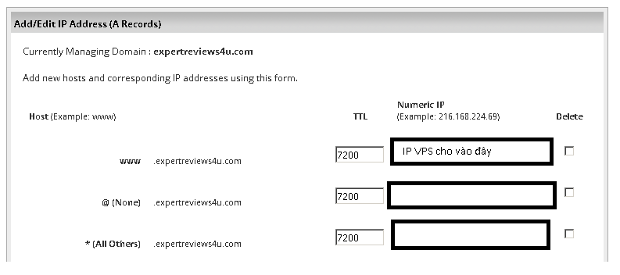

Slide 24
1 2 ngày trôi qua
http://yourdomain.com
Nếu nó xuất hiện page It Work ! Là okie

Slide 25
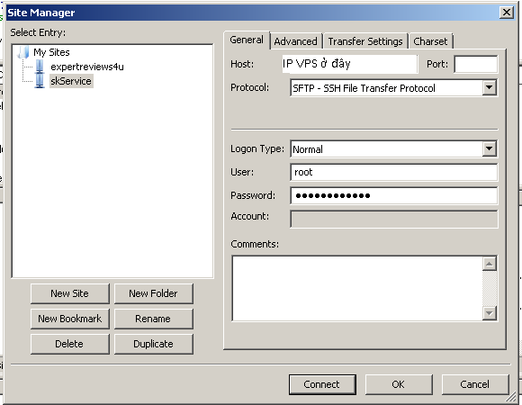
Hướng dẫn Deploy gói War
Hướng dẫn dùng FileZilla để tương tác với VPS
Vào File -> Site Manager ( chỉnh thông sô như hình )

Slide 26
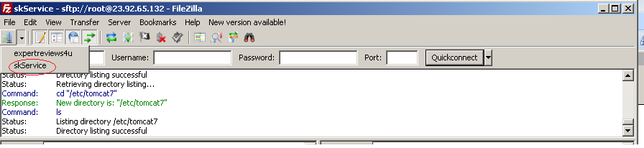
Kết nối vào Site vừa tạo

Slide 27
Đi tới mục
/var/lib/tomcat7/webapps
copy file .war vào đó , rồi đợi chút .

Slide 28
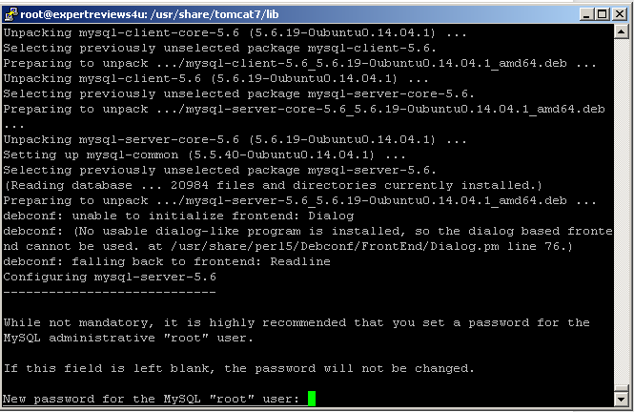
Hướng dẫn install MySQL
Install : apt-get install mysql-server-5.6
enter root password for mysql

Slide 29
ERROR : /var/lib/dpkg/info/mysql-server-5.5.postinst: line 144: logger: command not found ubutu
Nếu gặp lỗi như vậy ( tùy VPS cái này ko rõ ~.~)
thì cài đặt gói này vào
apt-get --reinstall install bsdutils

Slide 30
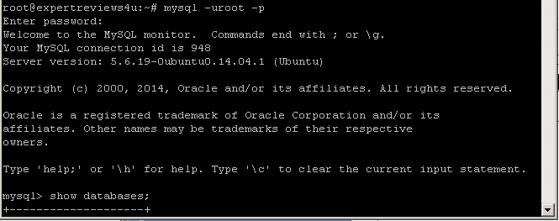
Sau khi cài đặt thì vào tương tác database bình thường với putty

Slide 31
vim /etc/mysql/my.cnf
comment lai bind address = 127.0.0.1
( them # )

Slide 32
Tương tác MySQL trên VPS thông qua WorkBench ( Remote )
- Tạo database :
Create database databaseName;
- Tạo user và phân quyền cho user tương tác
với database :

Slide 33
Tạo user :
CREATE USER 'hackCoffee'@'localhost' IDENTIFIED BY '123456';
(CREATE USER ‘usernam'@‘host' IDENTIFIED BY ‘password ‘;)
Phân quyền :
_ GRANT ALL PRIVILEGES ON hackcoffee.* TO 'hackCoffee'@'%' IDENTIFIED BY '123456 ';
(GRANT [type of permission] ON [database name].[table name] TO ‘[username]’@'localhost’;)

Slide 34
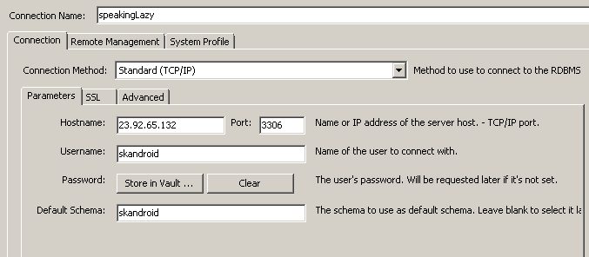

Slide 35
Upload file war
Dùng Filezilla connect tới server . Upload file war tới thư mục
/var/lib/tomcat7/webapps
( Thư viện libs của tomcat ở /usr/share/tomcat7/lib )

Slide 36
Install Redis
Download the latest stable release tarball from Redis.io.
wget http://download.redis.io/releases/redis-stable.tar.gz
Untar it and switch into that directory:
tar xzf redis-stable.tar.gzcd redis-stable
Proceed to with the make command:
make
Run the recommended make test:
make test
Finish up by running make install, which installs the program system-wide.
sudo make install

Slide 37
Once the program has been installed, Redis comes with a built in script that sets up Redis to run as a background daemon.
To access the script move into the utils directory:
cd utils
From there, run the Ubuntu/Debian install script:
sudo ./install_server.sh
As the script runs, you can choose the default options by pressing enter. Once the script completes, the redis-server will be running in the background.

Slide 38
You can start and stop redis with these commands (the number depends on the port you set during the installation. 6379 is the default port setting):
sudo service redis_6379 start sudo service redis_6379 stop
You can then access the redis database by typing the following command:
redis-cli
You now have Redis installed and running. The prompt will look like this:
redis 127.0.0.1:6379>
To set Redis to automatically start at boot, run:
sudo update-rc.d redis_6379 defaults

